Slide 1
Actividad Integradora

Slide 2
Consigna
Plantilla guia
Comandos de ayuda
Índice

Slide 3
Consigna
1

Slide 4
Consigna para trabajo en clase
Utilizando la CLI de Git Bash realizar las siguientes consignas.
Crear en tu carpeta de DH el directorio Películas
Crear en tu carpeta Películas cinco directorios llamados:
Infantiles
Acción
Terror
Comedia
Románticas
Crear en la carpeta Infantiles cuatro archivos llamados:
Bichota
El juego del miedo
Rapido y furioso
Titanic

Slide 5
Consigna para trabajo en clase
5) Crear en la carpeta Acción cuatro archivos llamados:
Smooth criminal
Diario de una pasión
El hexorcista
Cars
6) Crear en la carpeta Terror cuatro archivos llamados:
La dama y el bagavundo
Yo antes de ti
Qué pasó ayer
We will rock you

Slide 6
Consigna para trabajo en clase
7) Crear en la carpeta Comedia cuatro archivos llamados:
Madagaskar
Orgullo y prejuicio
IT
Misión imposible
8) Crear en la carpeta Romantica cuatro archivos llamados:
Pocajontas
Anavelle
Los vengadores
La mascara

Slide 7
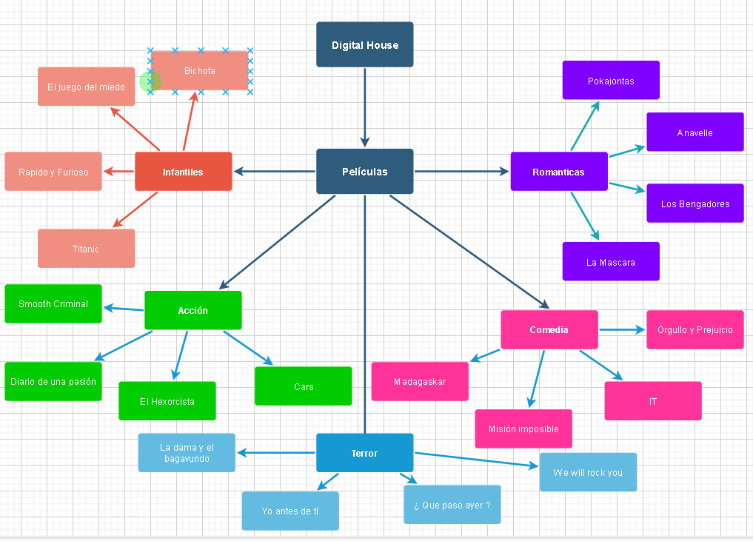
Plantilla guía
.txt
.txt
.txt
.txt
.txt
.txt

Slide 8
Validando el Resultado
9) Una vez realizada la actividad deberemos corroborar el resultado obtenido ubicándonos en la carpeta películas y utilizando el comando: ls -R
10) Si el resultado coincide con la plantilla guía de la diapositiva anterior realizar una captura de pantalla o recorte del resultado en la terminal y guardarla con la siguiente nomenclatura: Apellido-Nombre-ComisionX-parte1.png
11) Por último subir la imagen con la captura a la carpeta en drive que será provista por tu profe y/o tutor.

Slide 9
Trabajando con VSCode
2

Slide 10
Integrando en VSCode
1) Abriremos el VSCode y abriremos una nueva terminal con Git Bash dentro del mismo (Ver guía de instalación de Git Bash).
2) Mover los archivos que no correspondan en esa carpeta a la carpeta con la categoría de película correspondiente.
3) Renombrar los archivos que están mal nombrados debido a faltas ortográficas.
4) Remover los archivos que no sean peliculas y corresponden a canciones.

Slide 11
Resultado Final
5) Una vez realizada la actividad deberemos corroborar el resultado obtenido en Visual Studio Code mostrando el explorador de archivos y expandiendo las carpetas.
6) Realizar una captura de pantalla o recorte del resultado en el VSCode y guardarla con la siguiente nomenclatura: Apellido-Nombre-ComisionX-parte2.png
7) Por último subir la imagen con la captura a la carpeta en drive que será provista por tu profe y/o tutor.

